Slide 1
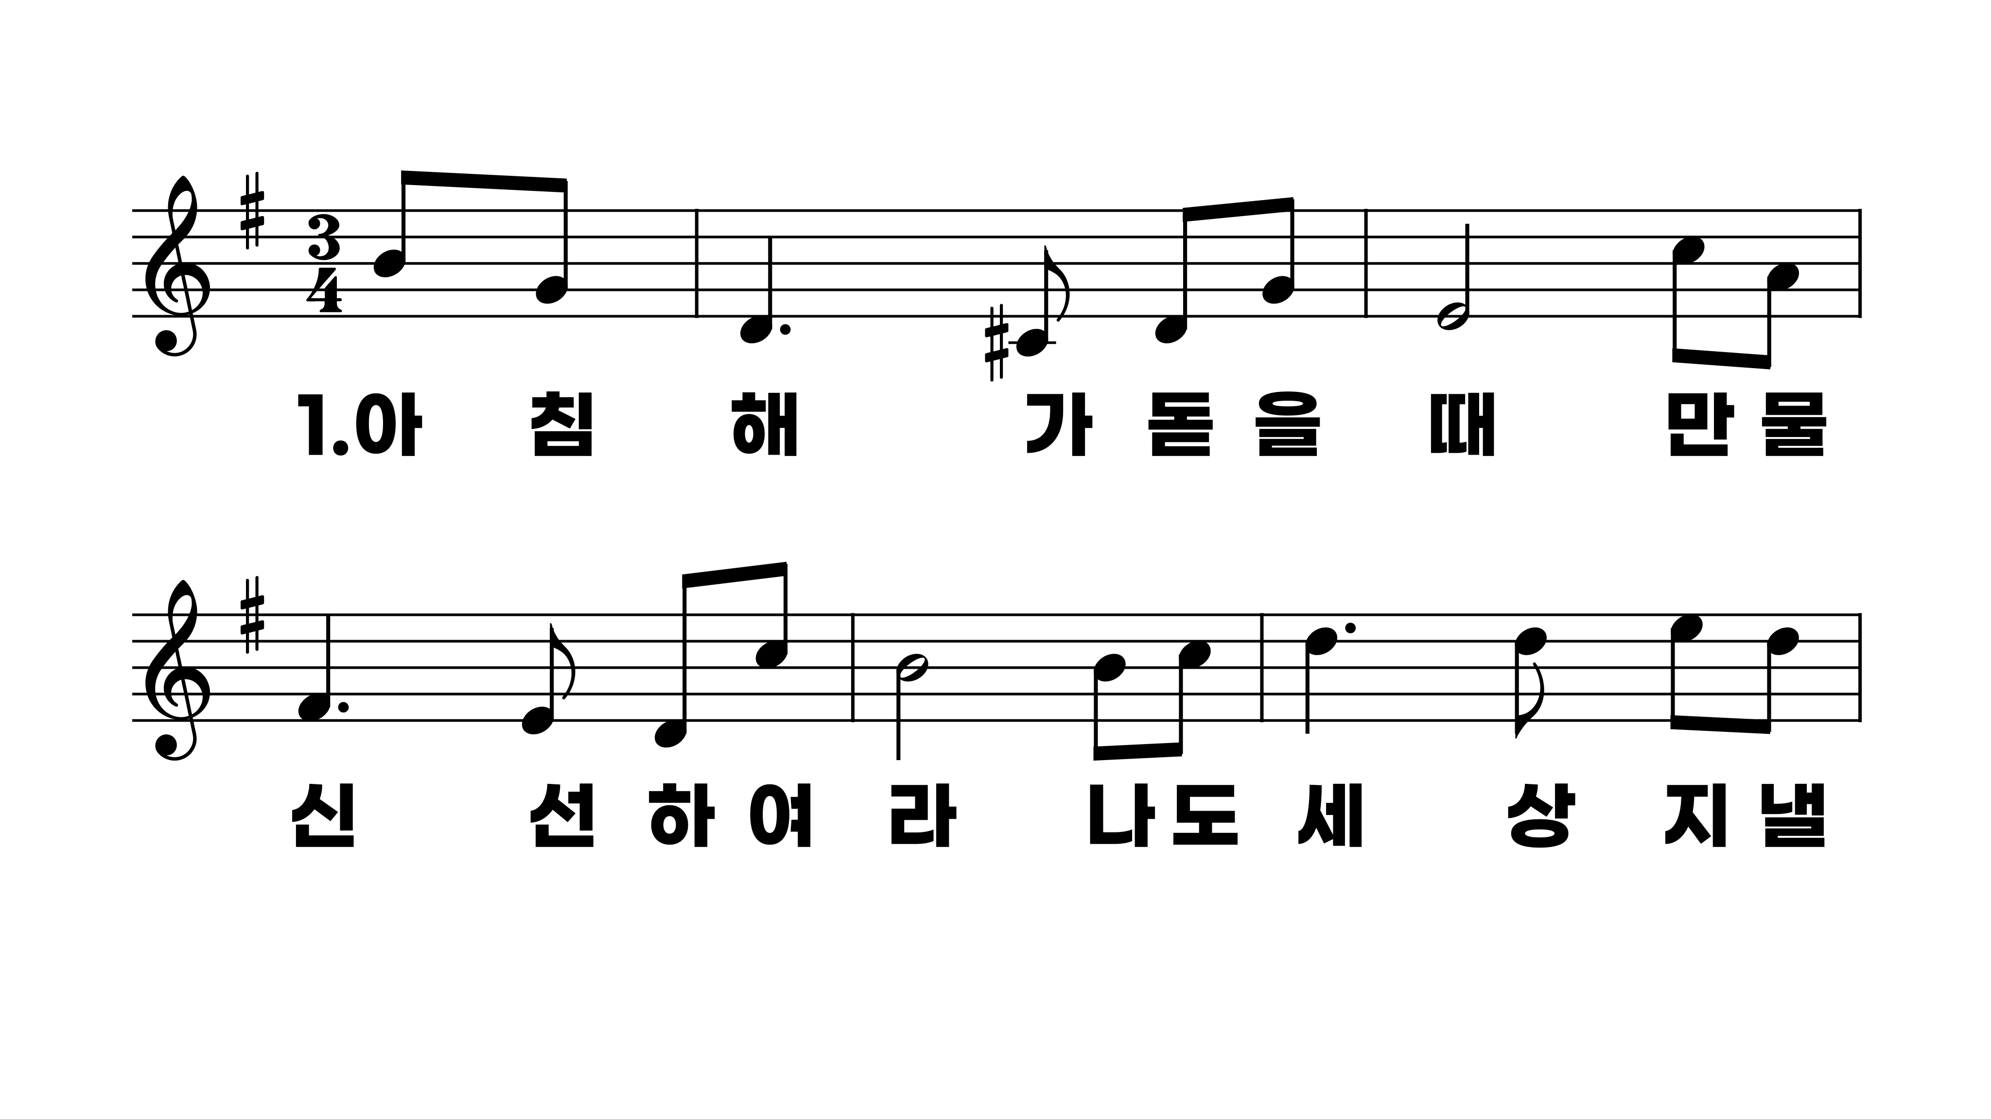
552장 아침 해가 돋을 때
1.아침해가돋
2.새로오는광
3.한번가면안
4.밤낮주를위

Slide 2
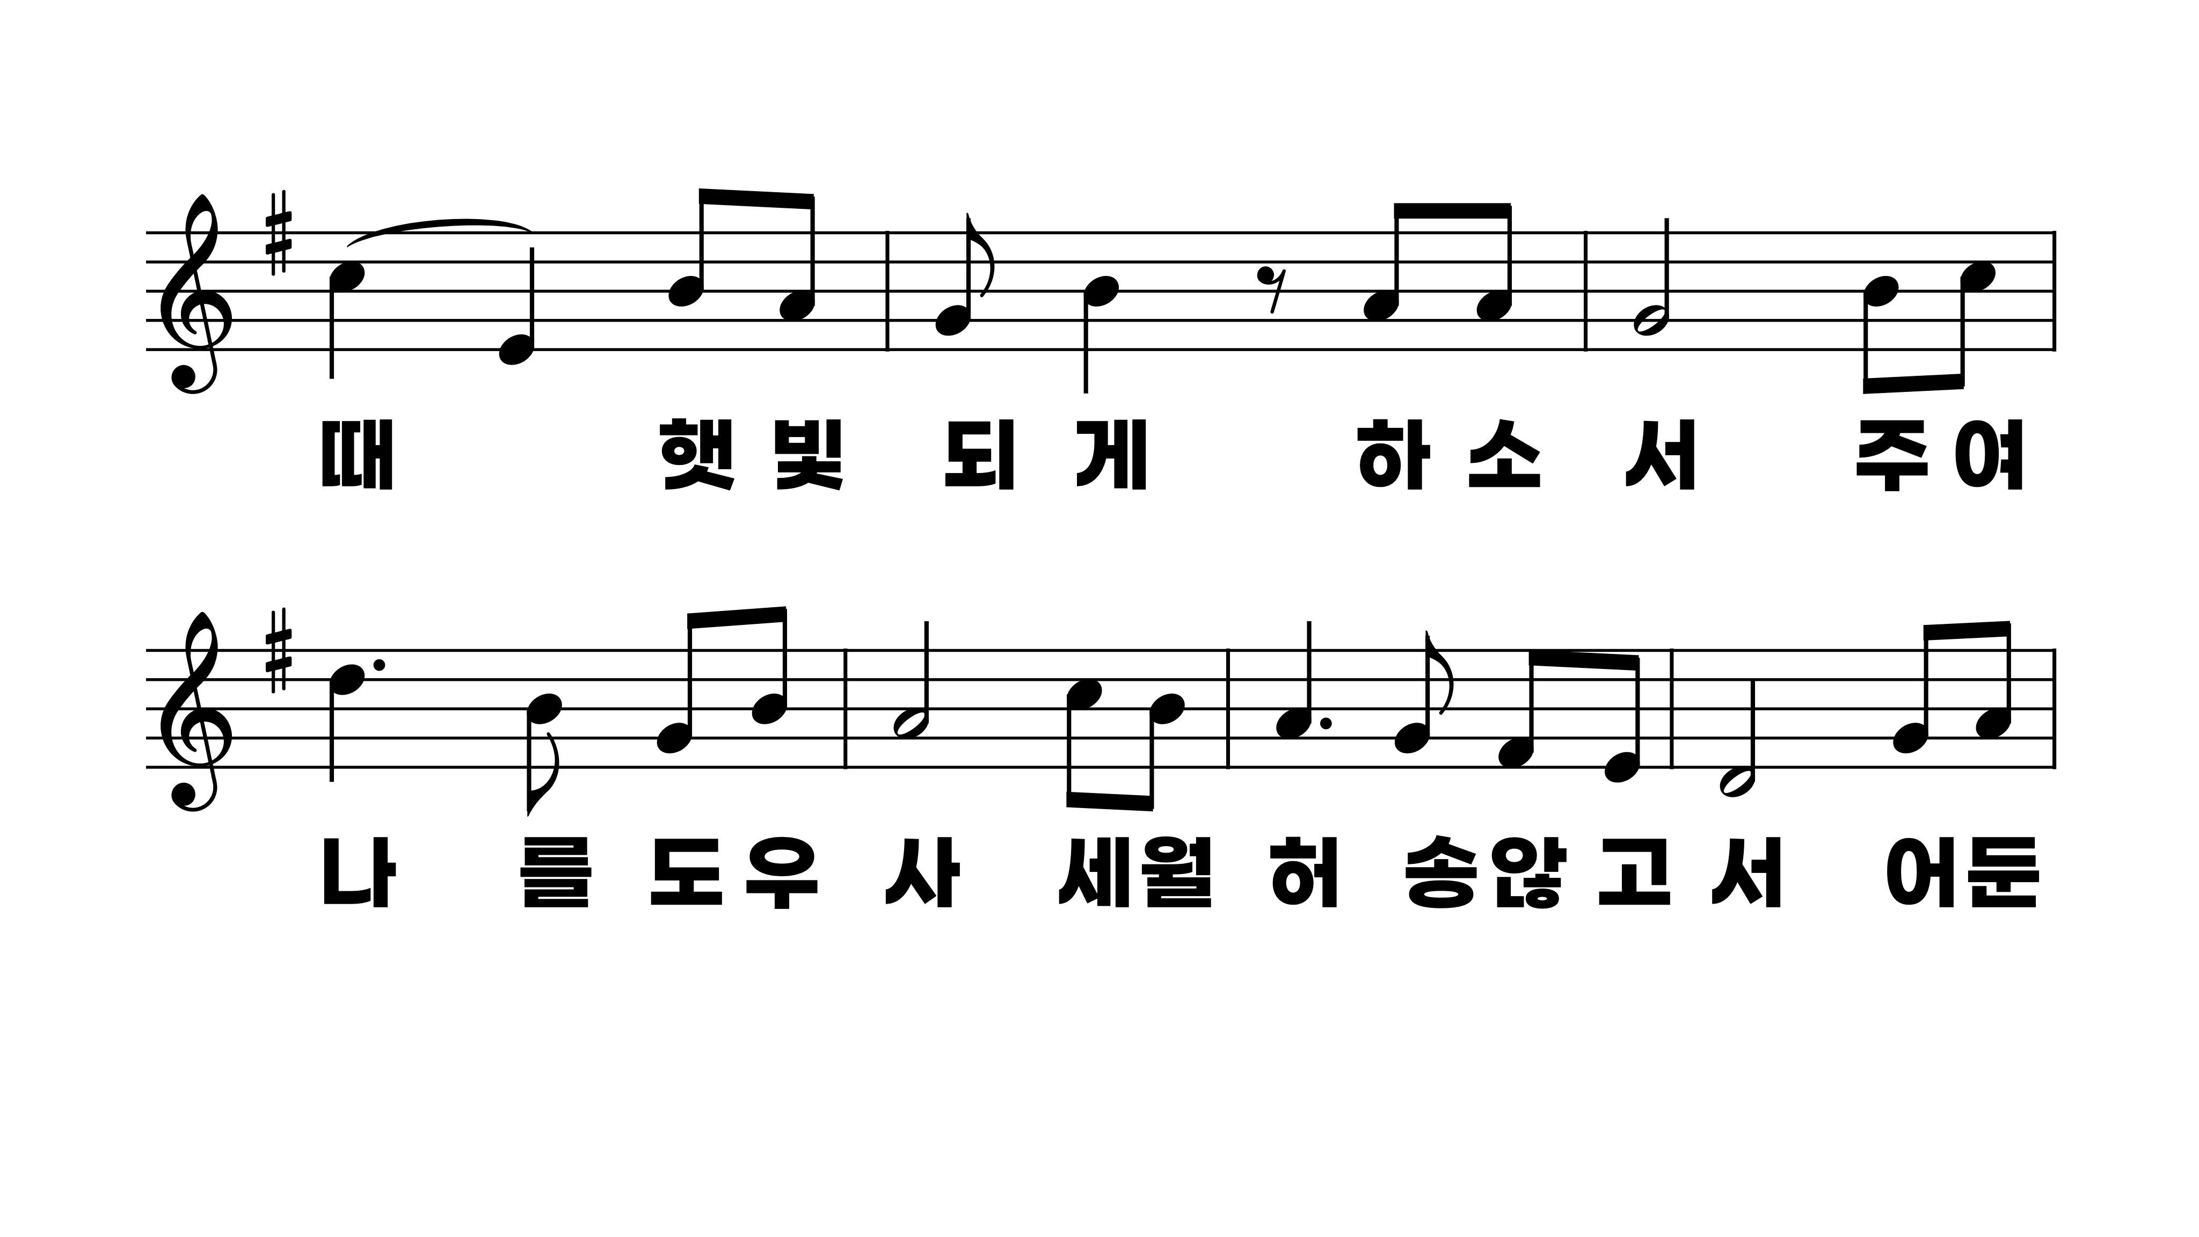
552장 아침 해가 돋을 때
1.아침해가돋
2.새로오는광
3.한번가면안
4.밤낮주를위

Slide 3
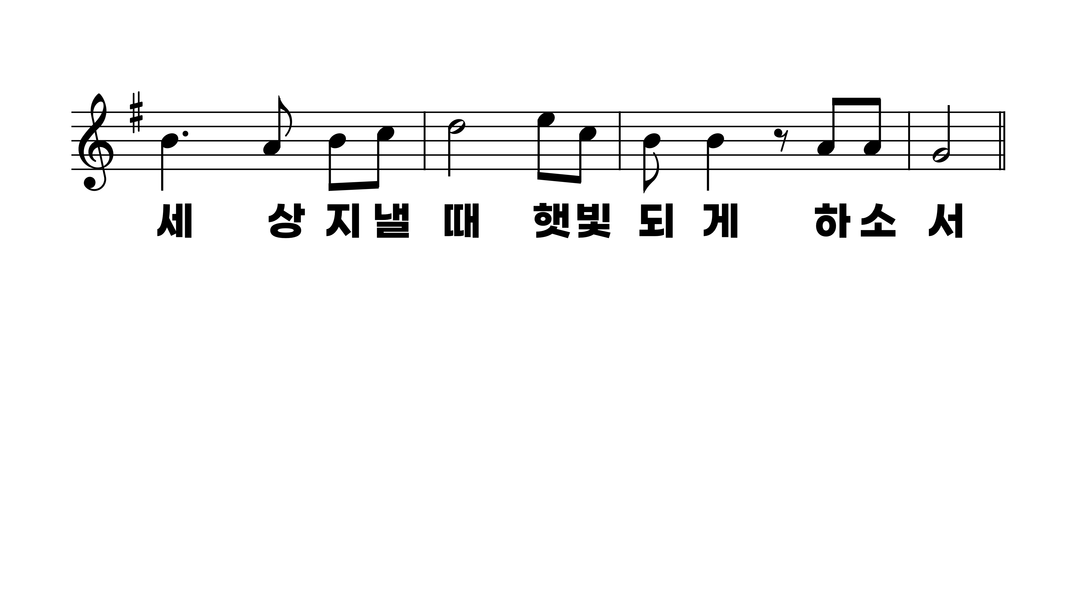
552장 아침 해가 돋을 때
1.아침해가돋
2.새로오는광
3.한번가면안
4.밤낮주를위

Slide 4
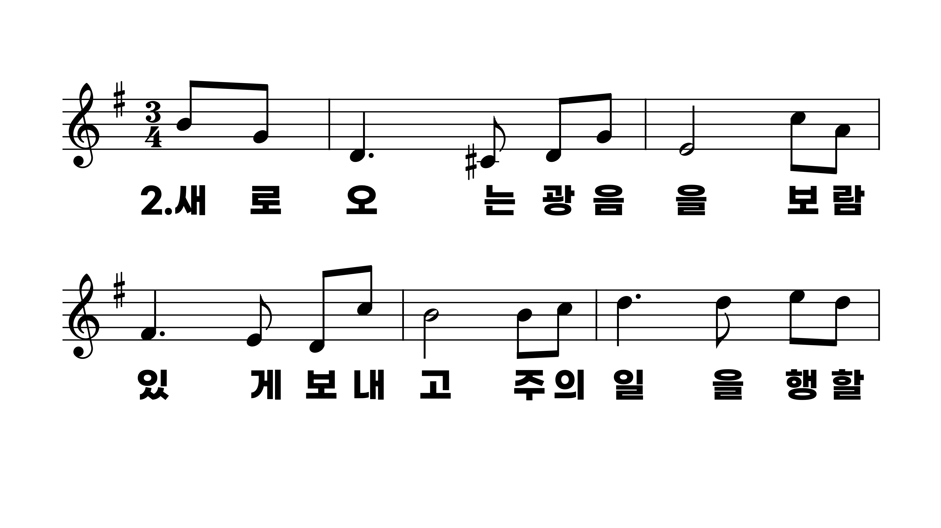
552장 아침 해가 돋을 때
1.아침해가돋
2.새로오는광
3.한번가면안
4.밤낮주를위

Slide 5
552장 아침 해가 돋을 때
1.아침해가돋
2.새로오는광
3.한번가면안
4.밤낮주를위

Slide 6
552장 아침 해가 돋을 때
1.아침해가돋
2.새로오는광
3.한번가면안
4.밤낮주를위

Slide 7
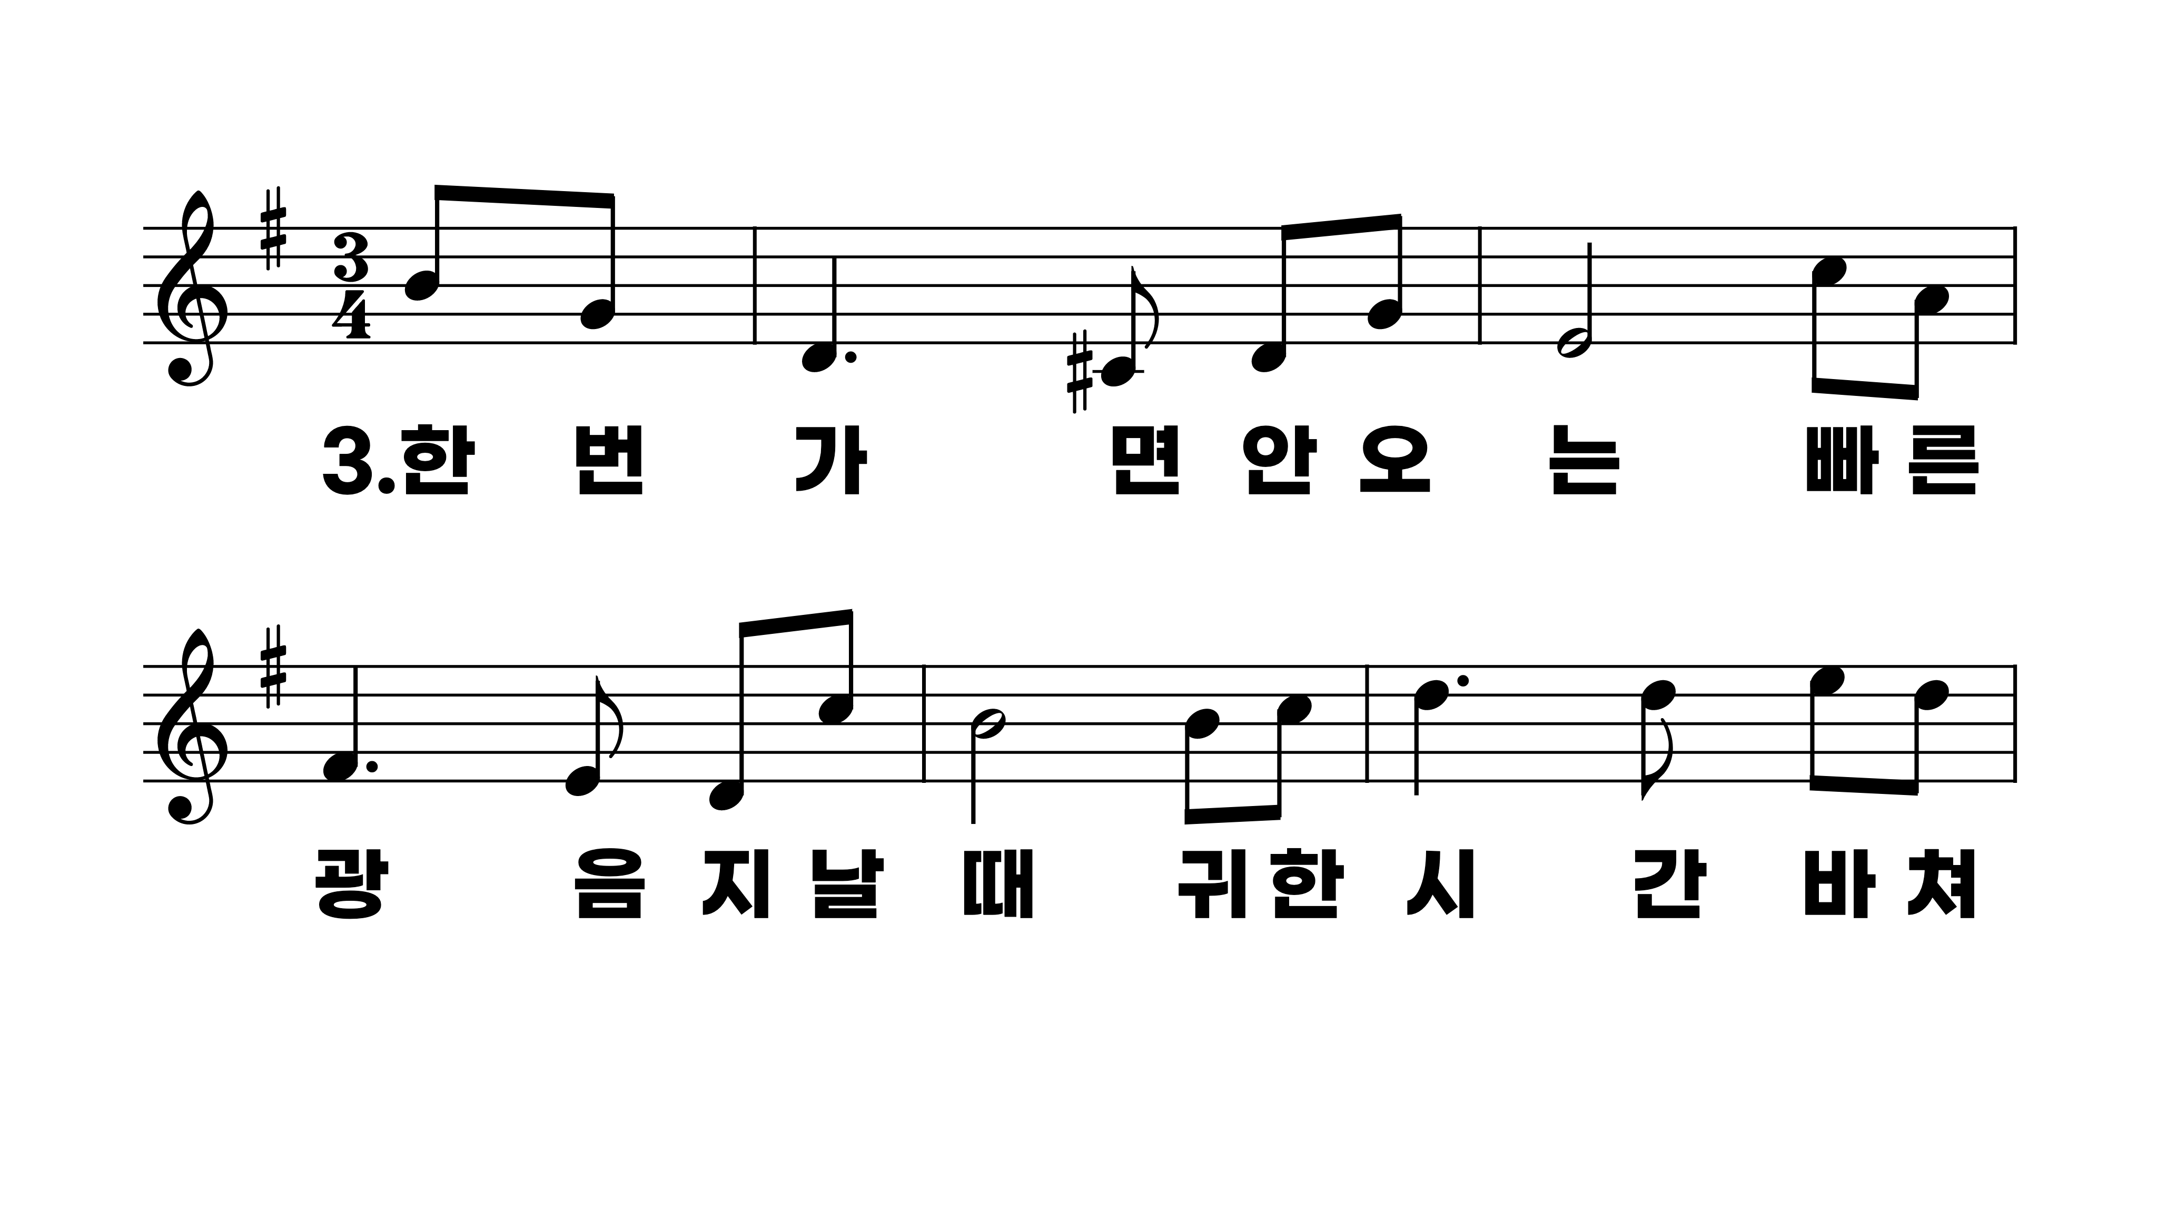
552장 아침 해가 돋을 때
1.아침해가돋
2.새로오는광
3.한번가면안
4.밤낮주를위

Slide 8
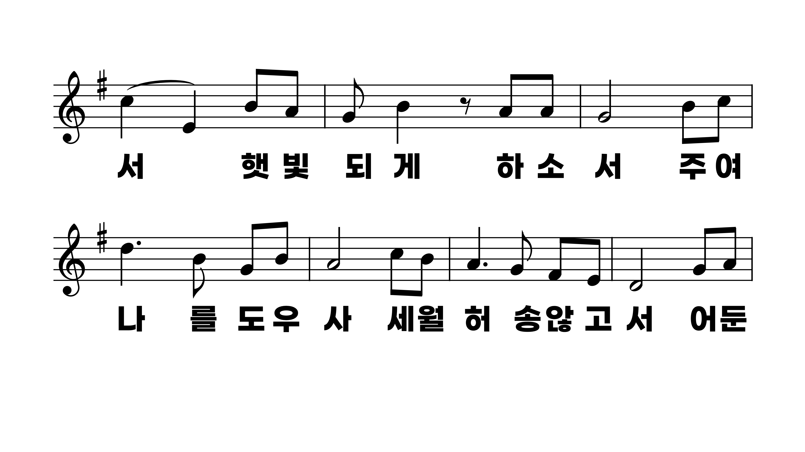
552장 아침 해가 돋을 때
1.아침해가돋
2.새로오는광
3.한번가면안
4.밤낮주를위

Slide 9
552장 아침 해가 돋을 때
1.아침해가돋
2.새로오는광
3.한번가면안
4.밤낮주를위

Slide 10
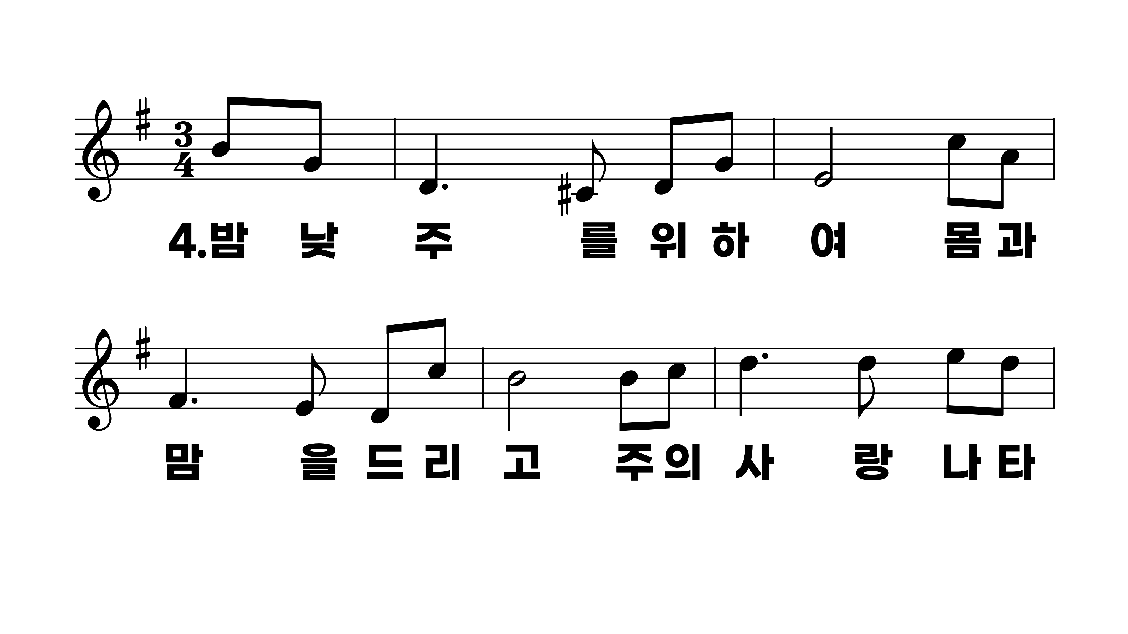
552장 아침 해가 돋을 때
1.아침해가돋
2.새로오는광
3.한번가면안
4.밤낮주를위

Slide 11
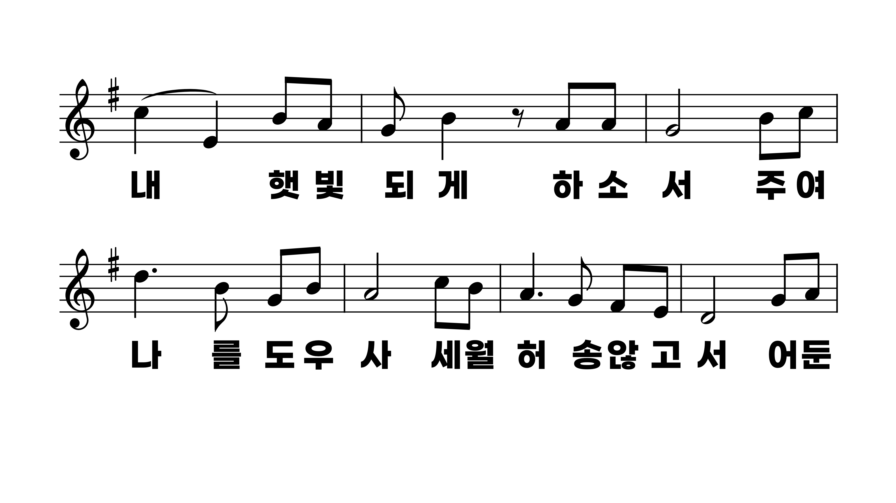
552장 아침 해가 돋을 때
1.아침해가돋
2.새로오는광
3.한번가면안
4.밤낮주를위

Slide 12
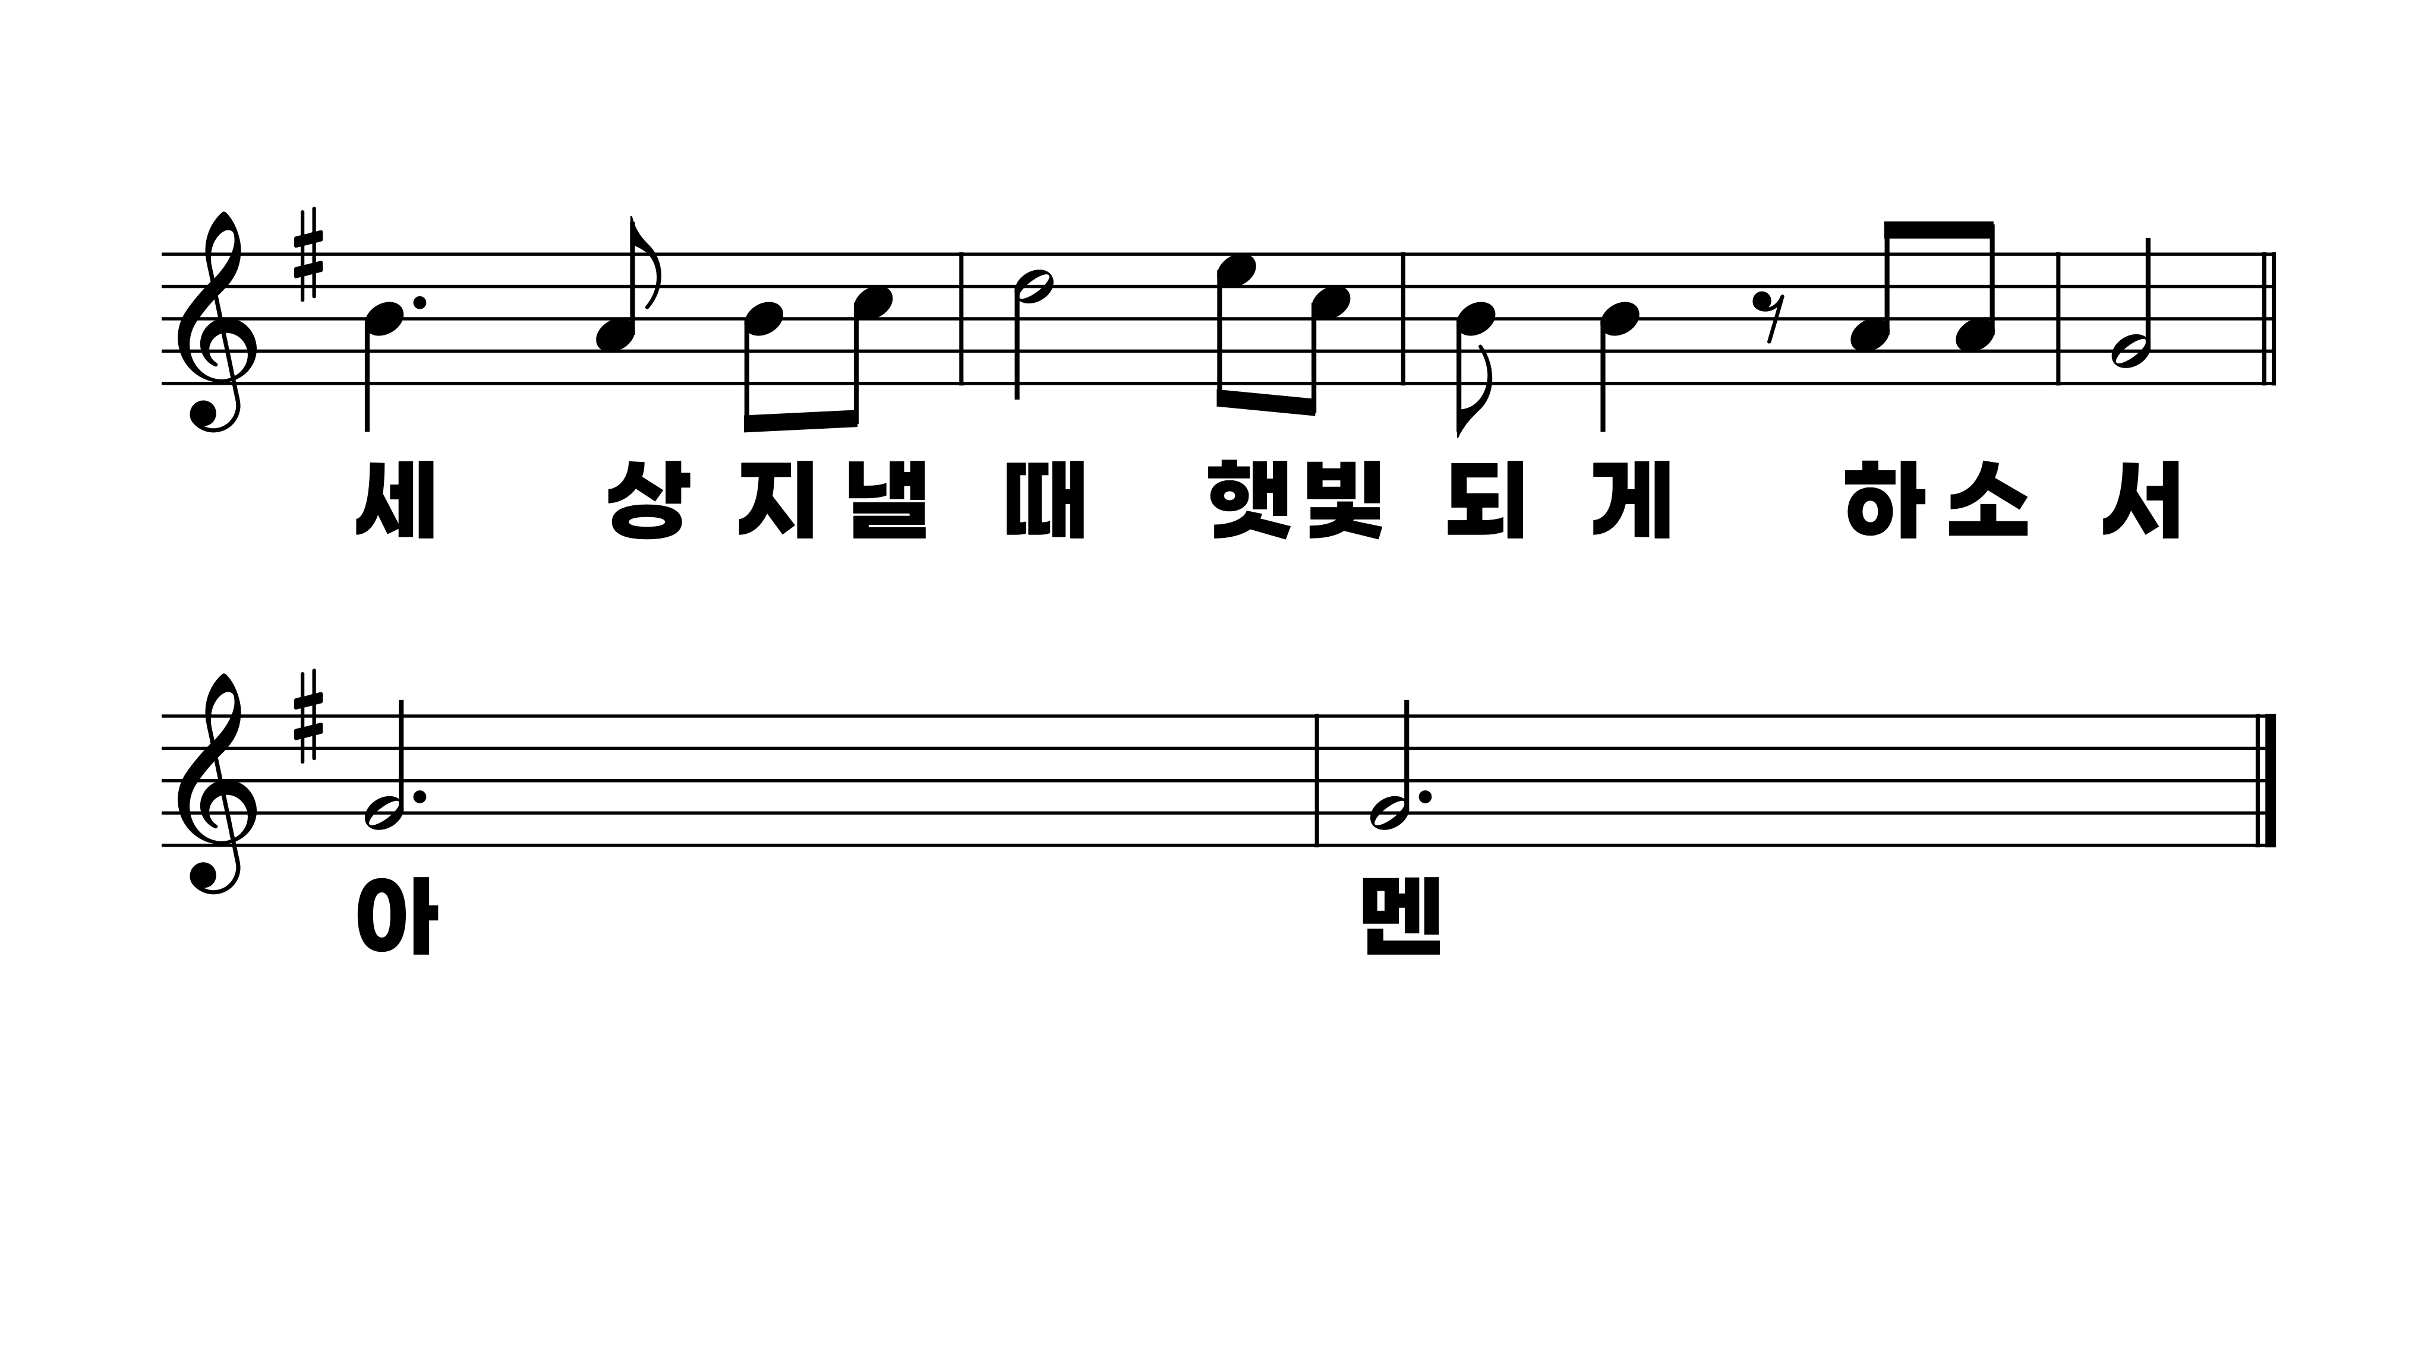
552장 아침 해가 돋을 때
1.아침해가돋
2.새로오는광
3.한번가면안
4.밤낮주를위

